Slide 1

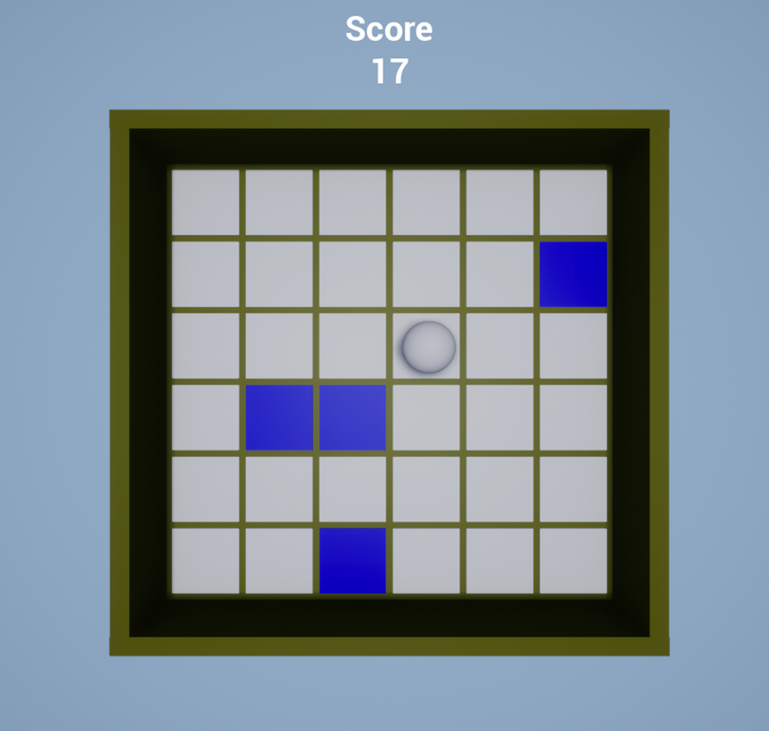


Slide 2




Slide 3

Используемые технологии

Slide 4
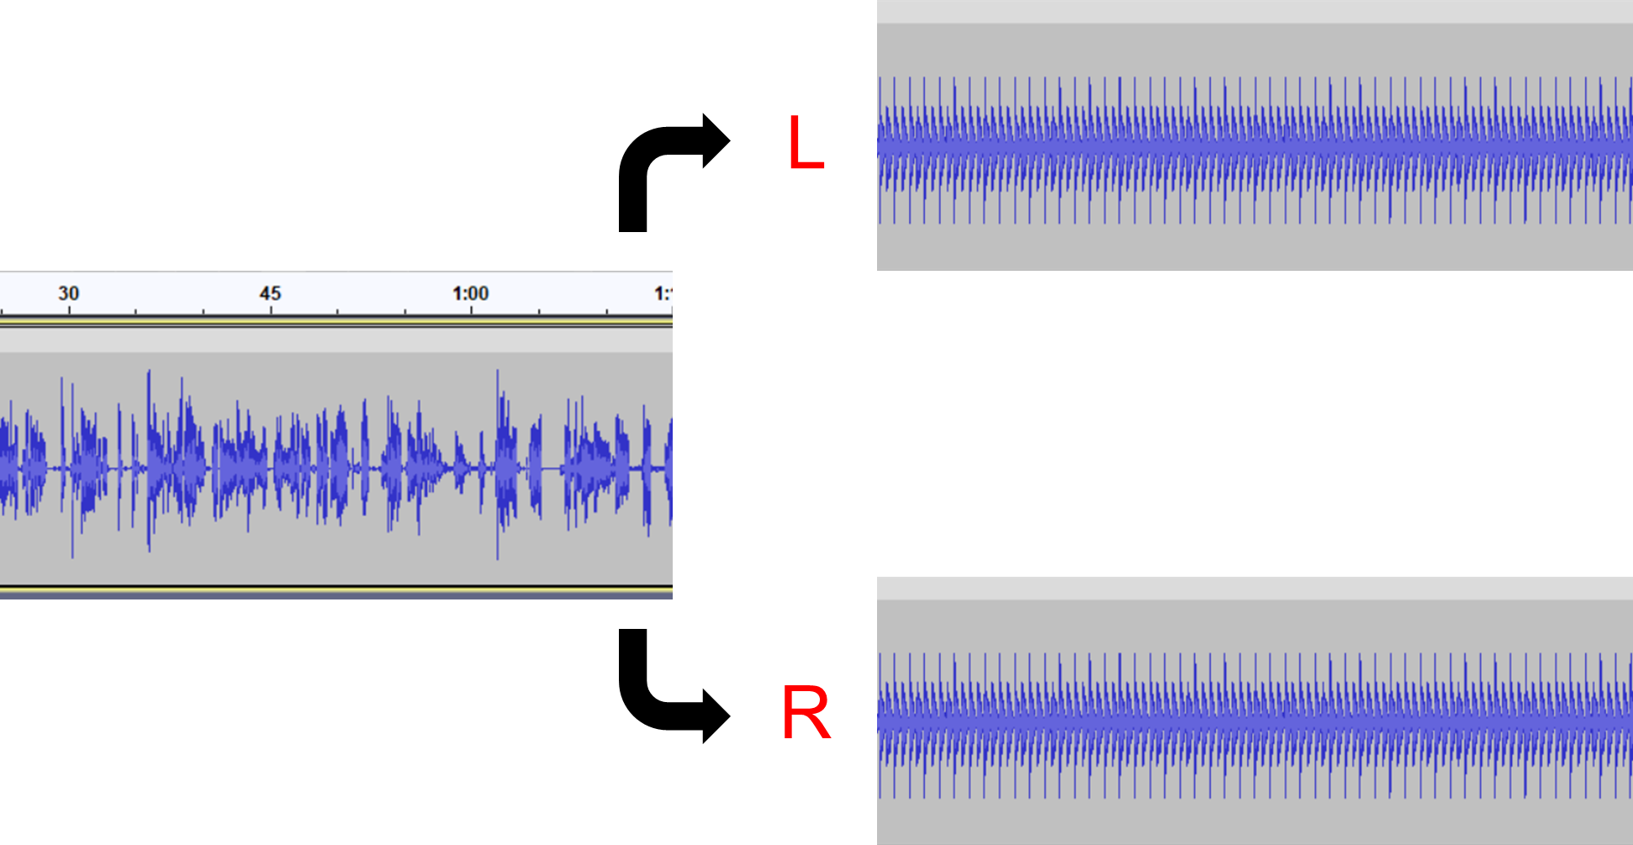
Алгоритм работы
Разбиение стерео сигнала

Slide 5
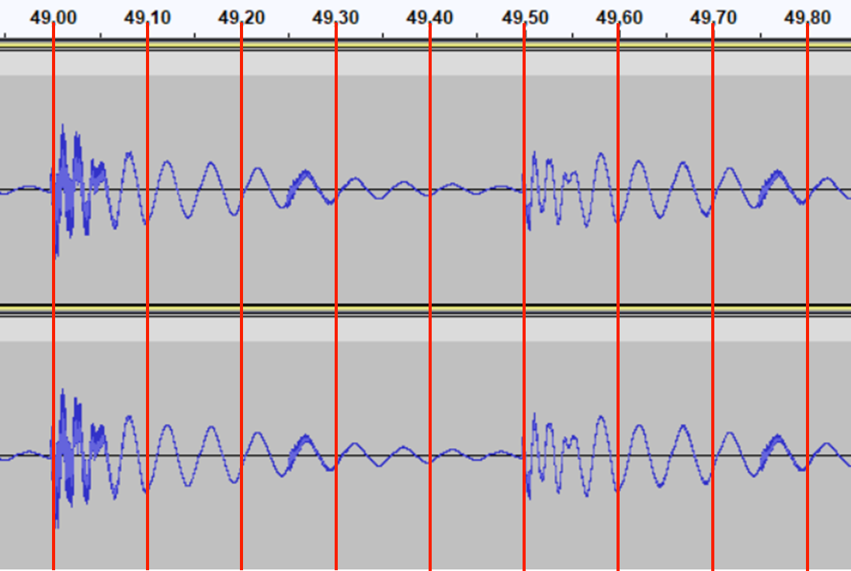
Алгоритм обработки данных
Разделение массива данных аудиосигнала на минимально доступные временные участки.

Slide 6
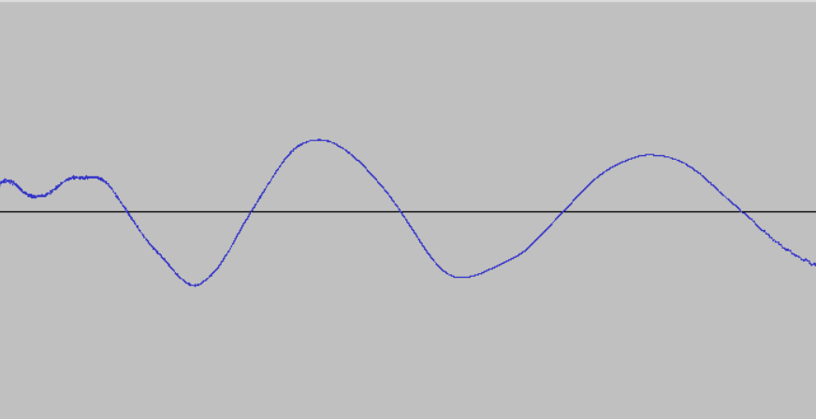
Вычисление пиковых значений
Сравнение с граничным значением
Сравнение с соседними значениями массива
Вычисление момента первого и последнего пика
Подсчет количества пиков за минуту времени

Slide 7
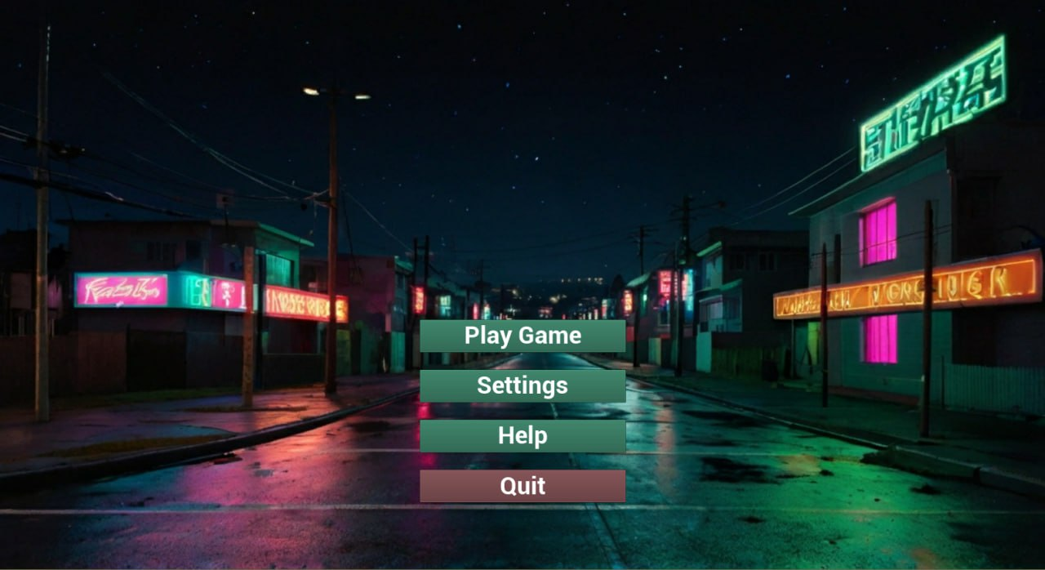
Разработка игрового прототипа
Разработка меню приложения:
– возможность графической настройки приложения;
– масштабируемость интерфейса;
– возможность выбора аудиофайла;
– создание меню помощи с управлением.

Slide 8
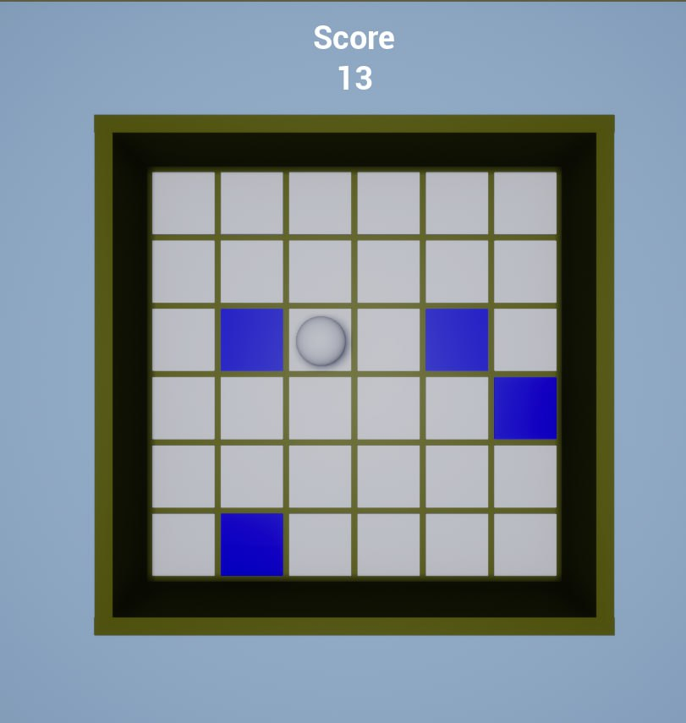
Разработка игрового прототипа
Был реализован игровой прототип, использующий музыкальный ритм в качестве частоты появления активных платформ.
Скорость музыкальной композиции задает сложность игрового процесса.

Slide 9
Преимущества и возможность улучшения
Преимущества:
– малое количество конкурентов на рынке;
– независимость блока алгоритмов;
– поддержка нескольких устройств ввода;
– возможность модернизации.
Возможные улучшения:
– улучшение точности алгоритмов;
– расширение поддерживаемых форматов;
– портирование проекта на мобильные устройства;
– улучшение пользовательского интерфейса.

Slide 10
Спасибо за внимание!

